Slide 1
Śnieg
Cud natury

Slide 2
Fascynujące gwiazdki
Płatki śniegu należą do najpiękniejszych i najbardziej wyjątkowych zjawisk przyrody. Z pewnością każdy z was słyszał już, że nie ma dwóch takich samych. Ponadto, przybierają one zawsze kształt sześcioramiennych gwiazdek. Dlaczego?

Slide 3
Zainteresowanie śniegiem
Śnieżynki wzbudzają zachwyt swym pięknem, fascynują naukowców regularnością… Już ponad 400 lat temu Johannes Kepler, matematyk i astronom, zadał sobie pytanie o sześciokątną naturę śnieżynek i poświęcił jej sporo uwagi w rozprawie „Noworoczny podarek albo o sześciokątnych płatkach śniegu”.
Oczywiście nie znalazł odpowiedzi na dręczące go zagadnienie. Tą poznano dopiero ponad 250 lat później, kiedy to odkryto promienie rentgena.

Slide 4
Jak powstają płatki śniegu?
Życie płatka śniegowego rozpoczyna się w chmurach, gdzie panuje niska temperatura i gdzie jest duże nasycenie pary wodnej. Aby płatek śniegu mógł zaistnieć, potrzebne jest mu rusztowanie, zwane fachowo jądrem kondensacji. Może nim być na przykład pyłek kwiatowy, drobinka kurzu lub piasku. To właśnie na nim rozpoczyna się kondensacja, czyli gromadzenie cząsteczek wody, które utworzą kryształ. Kiedy śnieżynka jest już duża, zaczyna opadać i przy dostatecznie niskiej temperaturze powietrza ma możliwość dotarcia na powierzchnię ziemi, po drodze zlepiając się z zamarzniętą parą wodną.

Slide 5
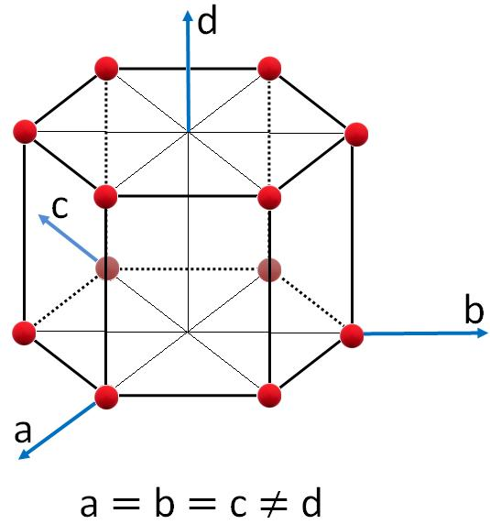
Dlaczego śnieżynki są sześciokątne?
Matematyczne aspekty piękna śnieżynek wiążą się oczywiście z ich kształtem. Każdy, ale to absolutnie każdy płatek śniegu ma sześć ramion. Proponowane w mediach i reklamach ośmioramienne bądź pięcioramienne śnieżynki nie występują w przyrodzie. Kształt heksagonalny, czyli sześciokątny (heksagon – sześciokąt), przyjmują wszystkie struktury wody w temperaturze ujemnej, w tym szron, szadź i oczywiście – płatki śniegu. Ponadto, śnieżynki są prawie idealnie symetryczne, choć większość z nich ma niewielkie nieregularności.
Cząsteczki wody krystalizują w heksagonalnym układzie krystalograficznym. Prościej mówiąc zamrożone cząsteczki wody tworzą sześciokątną sieć krystaliczną. Każda komórka elementarna kryształu lodu składa się z sześciu atomów tlenu po jednym w każdym kącie sześciokąta i atomów wodoru pomiędzy nimi. Trzy osie kryształu (a, b, c) leżą w jednej płaszczyźnie i tworzą kąty 120º , a czwarta (d) jest do nich prostopadła i może mieć inną długość.

Slide 6
Nietypowa śnieżynka
Jeśli podczas narastania płatka śniegu oś prostopadła stanie się znacznie dłuższa od pozostałych, otrzymamy śnieżynkę w formie graniastosłupa prawidłowego sześciokątnego (o podstawie sześciokąta foremnego). Będzie on tym wyższy, im dłuższa prostopadła oś kryształu.

Slide 7
Sześciokątne gwiazdki
Podczas resublimacji (przejścia z postaci gazowej w stałą) pary wodnej w chmurach śniegowych, kryształki mają bardzo dużo możliwości wzrostu, dzięki czemu otrzymują one przeróżne kształty, jednakże zawsze o sześciokątnej formie. Wraz ze wzrostem kryształu, zwiększa się szybkość rozrostu jego rogów. Dzieje się tak, ponieważ kanciaste czubki bardziej wystają, dzięki czemu przykleja się do nich więcej cząstek. Tak oto sześciokątny kryształek zamienia się w sześcioramienną gwiazdkę.

Slide 8
Każdy inny?
Tak jak nie ma dwóch identycznych drzew, tak nie ma dwóch takich samych płatków śniegu. Dlaczego tak się dzieje? Ostateczny kształt śnieżynki zależy od wielu czynników – przede wszystkim od temperatury i wilgotności powietrza, w którym płatek wędruje z chmury na ziemię. Dla dwóch powstałych w bezpośrednim sąsiedztwie płatków ta droga nigdy nie będzie taka sama. Tak więc wpływ zmiany temperatury i wilgotności na każdy z nich będzie inny.

Slide 9
Symetria śnieżynek
Warunki wewnątrz chmury są zmienne, ale odległość pomiędzy ramionami śniegowej gwiazdki jest na tyle mała, że każde z ramion "rośnie" praktycznie w tej samej temperaturze i wilgotności. A to oznacza, że rośnie w identyczny sposób i staje się symetryczny. Ale płatki śniegu wcale nie muszą przypominać gwiazdek i wcale nie muszą mieć wymyślnych kształtów.

Slide 10
Kształty płatków śniegu
Kształt płatka śniegu w dużym stopniu zależy od temperatury i wilgotności otoczenia. W bardzo niskich temperaturach – poniżej -20°C – nie sposób w padającym śniegu znaleźć wymyślnych kształtów. Powstające płatki są drobne i sypkie. Na ziemskich biegunach pada śnieg w kształcie kolumienek czy płaskich płytek o podstawie sześciokąta.

Slide 11
Kształty płatków śniegu c.d.
W nieco wyższej temperaturze kształt śnieżynek zależy od wilgotności otoczenia. Jeżeli jest ona wysoka, tworzą się charakterystyczne śniegowe gwiazdki. Jeśli jednak wody w powietrzu jest mało, powstaną sześciokątne kolumienki lub sześciokątne płytki z wydrążonymi wzorami.

Slide 12
Kształty płatków śniegu c.d.
Gdy temperatura jest jeszcze wyższa (około -5°C), a wilgotność stosunkowo wysoka, z nieba będą spadały... igły.
Ogólnie, im wyższa wilgotność, tym kryształki lodu mają bardziej złożone kształty.

Slide 13
Ciekawostki
Największe i najpiękniejsze śnieżynki powstają przy dużej wilgotności powietrza, gdy panuje temperatura od –20°C do –10°C. W takich warunkach przyjmują one formę płatków o rozmiarach od 2 do 4 milimetrów.

Slide 14
Ciekawostki c.d.
Płatek śniegu może składać się nawet z około 180 miliardów cząsteczek wody. Według Księgi Rekordów Guinnessa, największy płatek śniegu na świece miał 38 cm szerokości i 20 cm grubości.

Slide 15
Ciekawostki c.d.
Jeszcze jedną ciekawostką sprawą jest waga płatków śniegu. Pojedyncza śnieżynka waży około jednej tysięcznej grama czyli jeden gram śniegu zawiera przeciętnie tysiąc płatków. Ażeby uzyskać jeden kilogram śnieżnego puchu, potrzeba aż miliona śnieżynek.

Slide 16
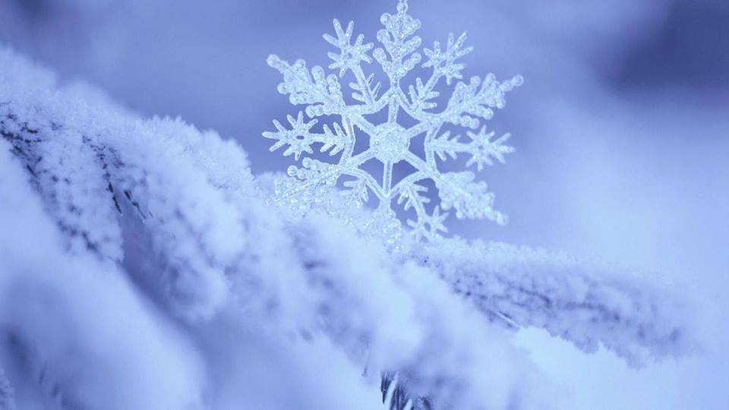
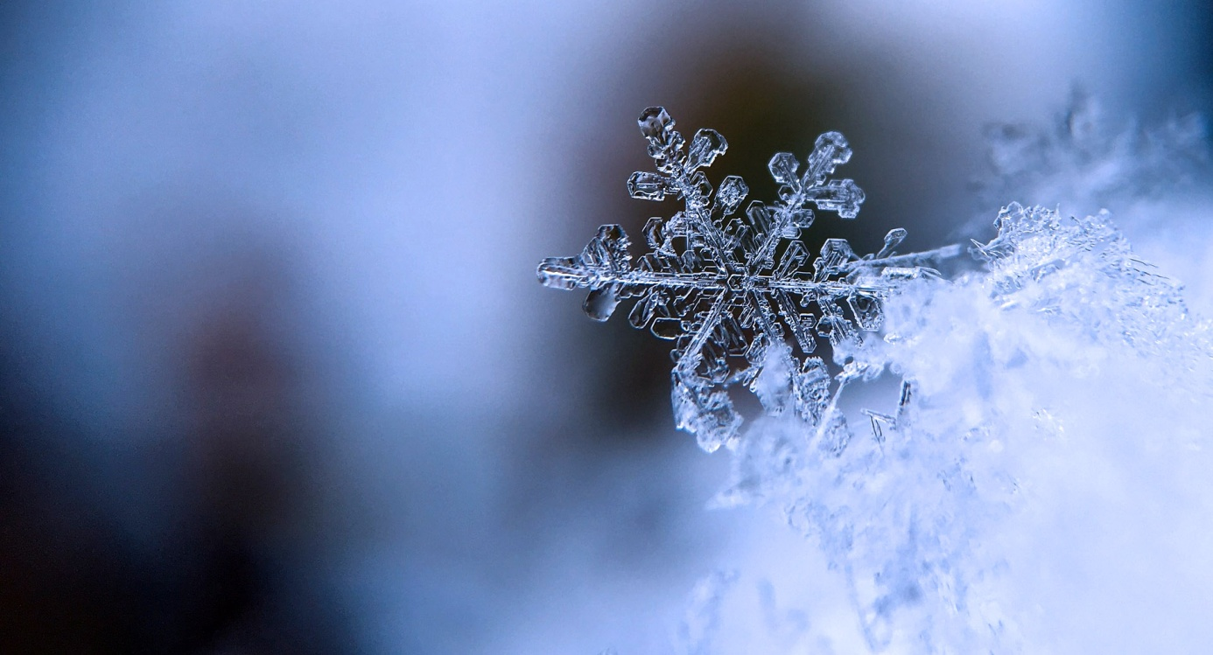

Slide 17
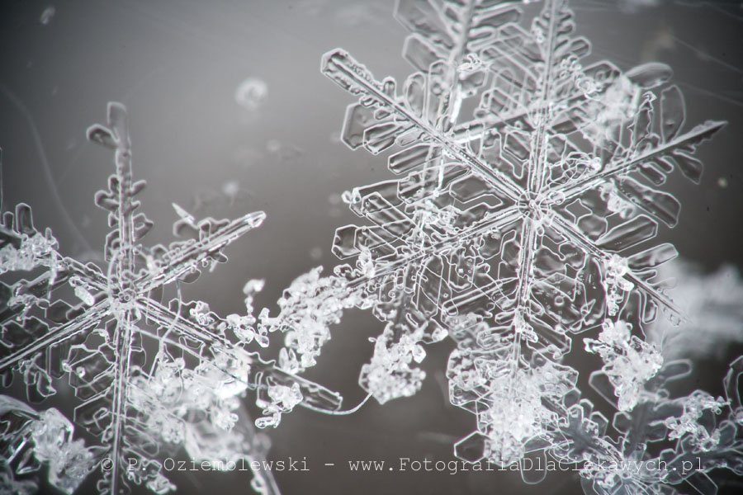
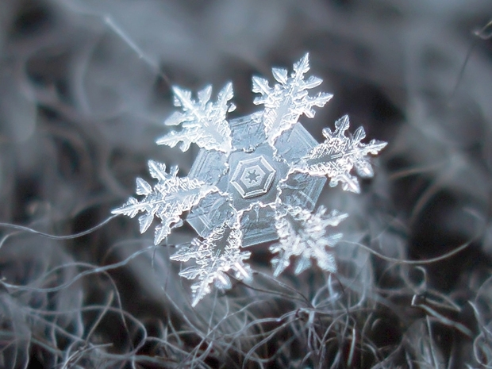

Slide 18
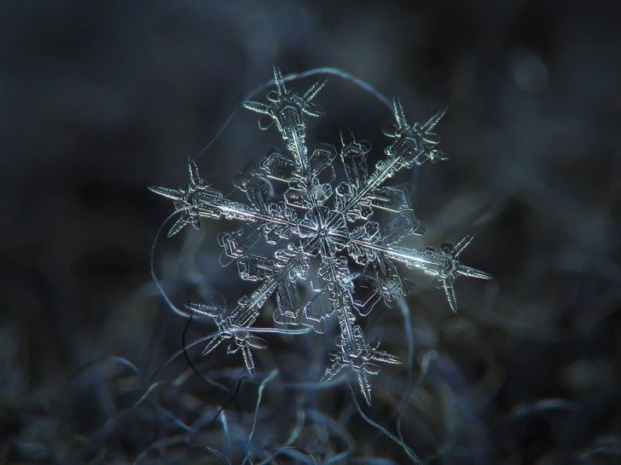
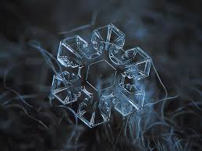

Slide 19
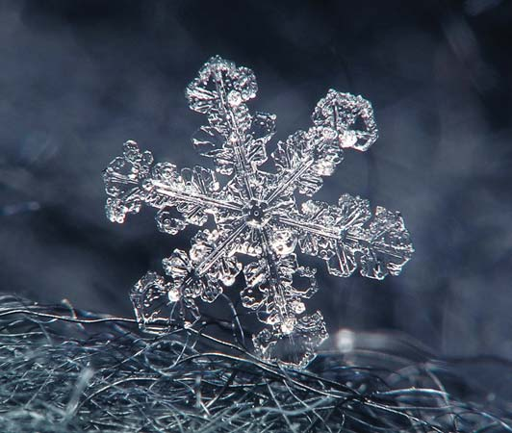
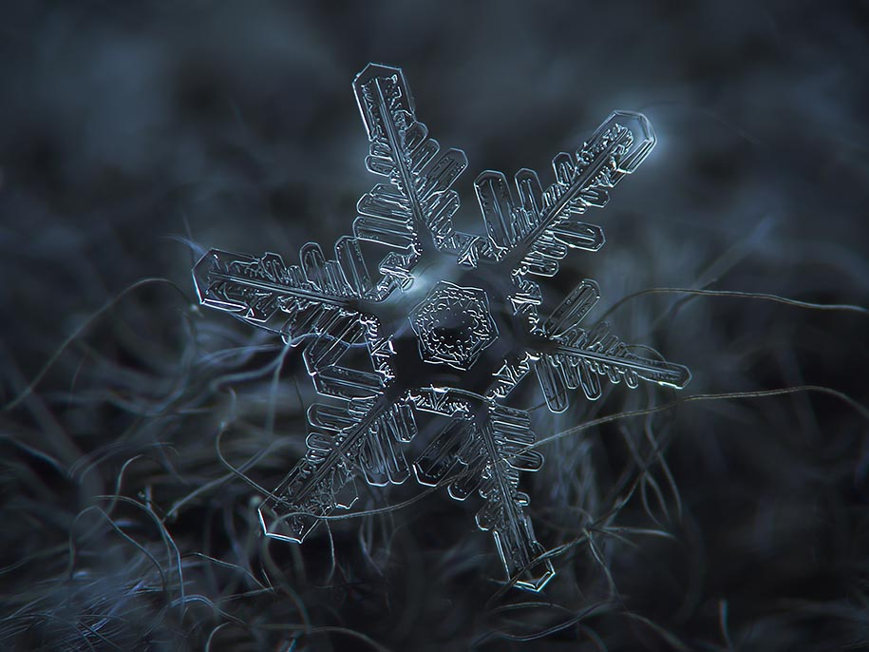

Slide 20
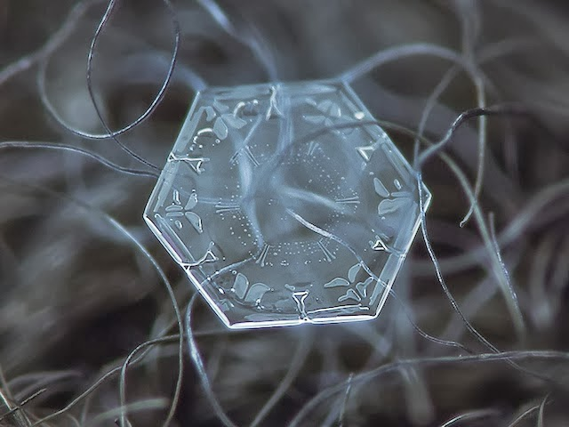
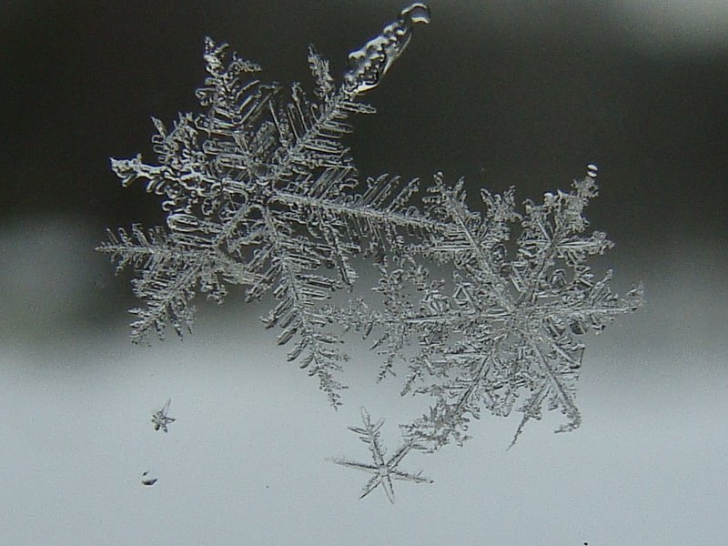

Slide 21
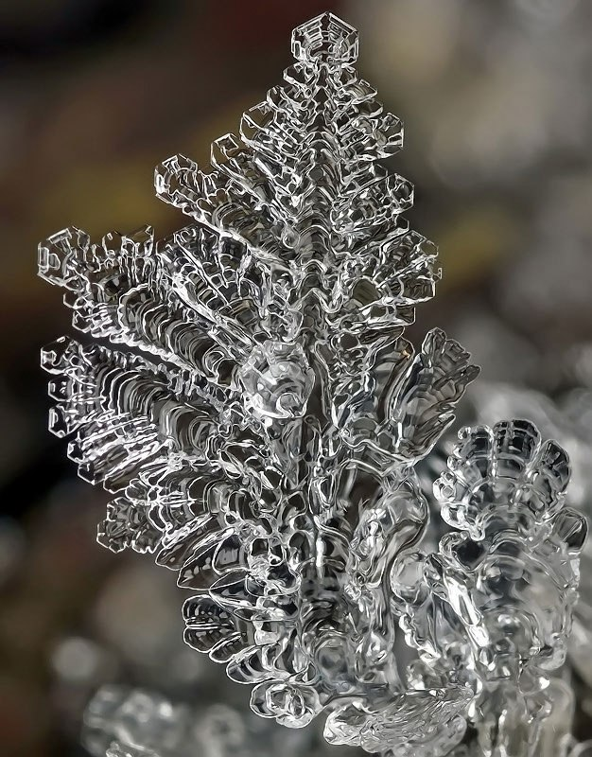
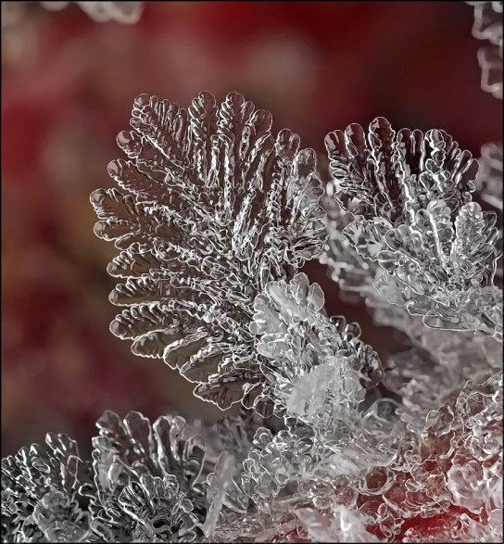
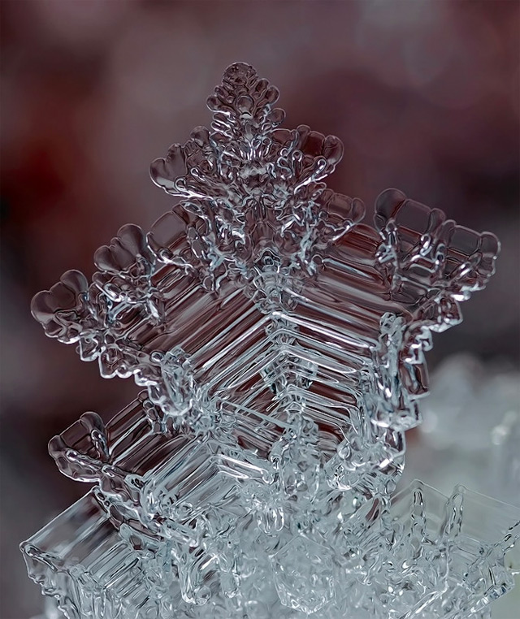

Slide 22
